Slide 1
大阪ミュージアム 基本理念「大阪は、まち全体がミュージアム」
参考資料
大阪ミュージアムとは
基本理念 「大阪は、まち全体がミュージアム」
大阪府内には、歴史的なまちなみや豊かなみどり・自然など、その場に立てば素晴らしい「空気感」を感じることのできる、魅力的な地域資源がたくさんあります。
大阪府では、『「明るく」「楽しく」「わくわく」するまち・大阪』を実現するため、まち全体を「ミュージアム」に見立て、魅力的な地域資源を発掘・再発見し、磨き・際立たせ、結びつけることにより、大阪のまちの魅力を内外に発信する「大阪ミュージアム」を推進しています。
大阪ミュージアムホームページより
http://www.osaka-museum.com/

Slide 2
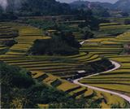
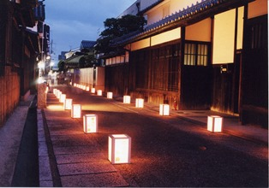
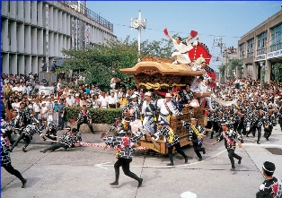
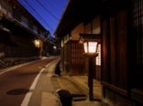
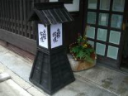
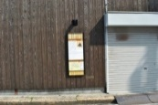
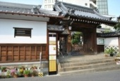
（参考）
おおさか都市魅力・観光ネットワーク会議
配布資料(平成30年6月25日開催)
大阪ミュージアムの主な取組み
基本理念「大阪は、まち全体がミュージアム」
大阪ミュージアムの推進フローと主な取組み
①発掘・再発見
③結びつけ・発信
■大阪ミュージアム「登録物」
■登録物を結びつけ、まちの魅力を府内外に発信
◆歴史的なまちなみや豊かなみどり、自然など府内各地の魅力的な地域資源を発掘・再発見し、登録
◆イベントミックスの推進
・季節ごとにテーマを設定し、府内各地のイベント情報等をHPで一体的に発信
登録物 １，２９４件 【H30年３月末現在】
【春】 春爛漫 おおさか花紀行2018（花とイベント）（掲載中）
◆大阪ミュージアムフォトギャラリー
・クオリティの高い写真を集め、府内各地の自然やまちなみ、祭など、大阪の魅力を多数掲載
◆Ｗｅｂで大阪ミュージアム巡り
・大阪の歴史的なまちなみや豊かなみどり、自然などの地域の魅力を動画で紹介。地域で活躍する観光ガイドがＷｅｂ上で魅力や歴史を解説
②磨き・際立たせ
◆「OSAKA LOVERS 動画情報ライブラリー」
・府内の公的機関が保有する大阪の地域魅力に関する動画を、カテゴリ別に紹介
■登録物を演出したり、新たな魅力を創り出すなど、大阪ミュージアムを楽しめる仕掛けづくり
◆恒常的なまちの魅力向上支援事業補助金
・まちの魅力を引き立てる工作物やバナーなどを地域が主体と
なって民有地に設置し、維持管理する取組みを対象に、その
初期投資費用を補助
◆大阪ミュージアムモバイルガイドシステム
・GPS機能と連動し、スマートフォンに現在地周辺の大阪ミュージアム登録物等の情報を表示し、まち歩きをサポート
◆いいデザイン100プロジェクト
・公共空間や商品、広報のデザインなどに関して、クリエイターやデザイナーが活躍できる機会を提供。まちに新しいデザインを生み出す
◆大阪ミュージアム地域魅力発信事業
・府域への集客・回遊を促進する事業の実施及び府内各地の地域魅力を紹介する冊子の作成。
◆イルミネーションフォトコンテスト
・大阪府ない各地において実施されるイルミネーションを対象に、フォトコンテストを実施。イルミネーションイベントの周知、集客促進、回遊性の向上を図る。
（Ｊ：ＣＯＭｔｐの連携事業）
まち並みに調和した灯篭
建物を紹介する案内板
のぼり旗バナー

